Slide 1
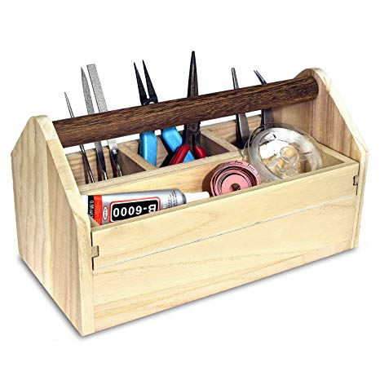
R：商務數據分析 (2020春)
國立中山大學 管理學院
期中專案
探索性資料分析(EDA)工具箱
卓雍然 中山大學 管理學術研究中心
tonychuo@mail.nsysu.edu.tw

Slide 2
dplyr：依研究對象匯整資料
Variables
每個屬性一個欄位變數
表格整理：
表格合併：
filter
select
group_by
mutate
summarise
arrange
…
left_join
right_join
inner_join
…
Observations
每個研究對象一筆記錄

Slide 3
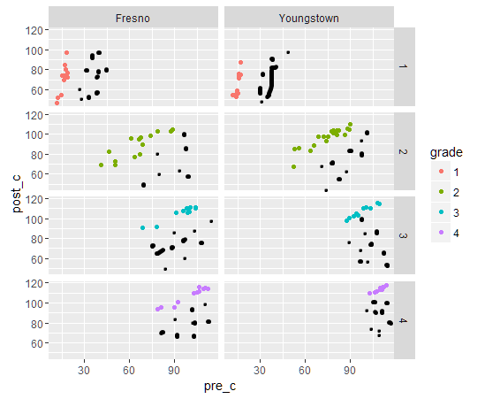
ggplot：分群比較分析對象的屬性
欄位 ➔ 繪圖元件屬性
aes(欄位➔繪圖屬性)
  位置
  顏色
  大小
  形狀
facet_(類別➔窗格)
  群內比較
  群間比較
紀錄 ➔ 繪圖元件

Slide 4
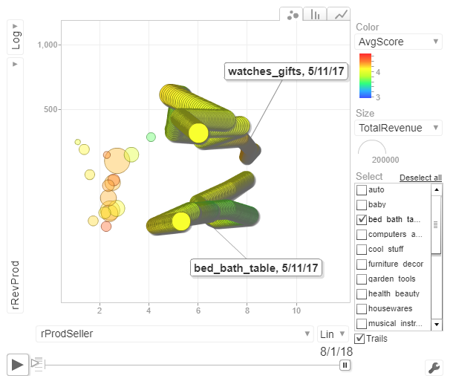
動態泡泡圖：多變數比較與趨勢分析
橫截面⬄時間面板資料
靜態比較
觀察整體趨勢
比較個別趨勢
時間段落的選擇
最多一次只能觀察5個變數(含時間)

Slide 5
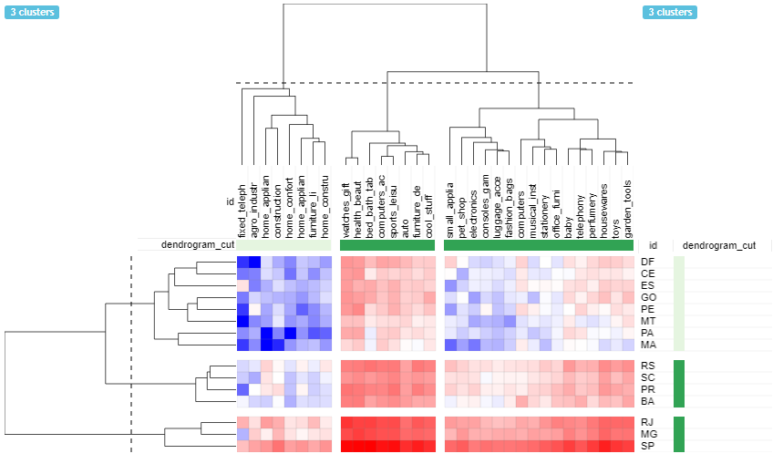
熱圖：類別變數之中的結構與重點
熱圖+集群分析
聚焦、轉換
    80:20法則
    對數轉換
    顏色所對應的數值範圍
基準化：建立比較的基礎
  數量 vs. 比率
  正規化：Normalization 1D
  常態化：Standardization 2D
一次只能觀察兩個類別變數
http://ba.cm.nsysu.edu.tw:4949/tonychuo/Heatmap.Rmd

Slide 6
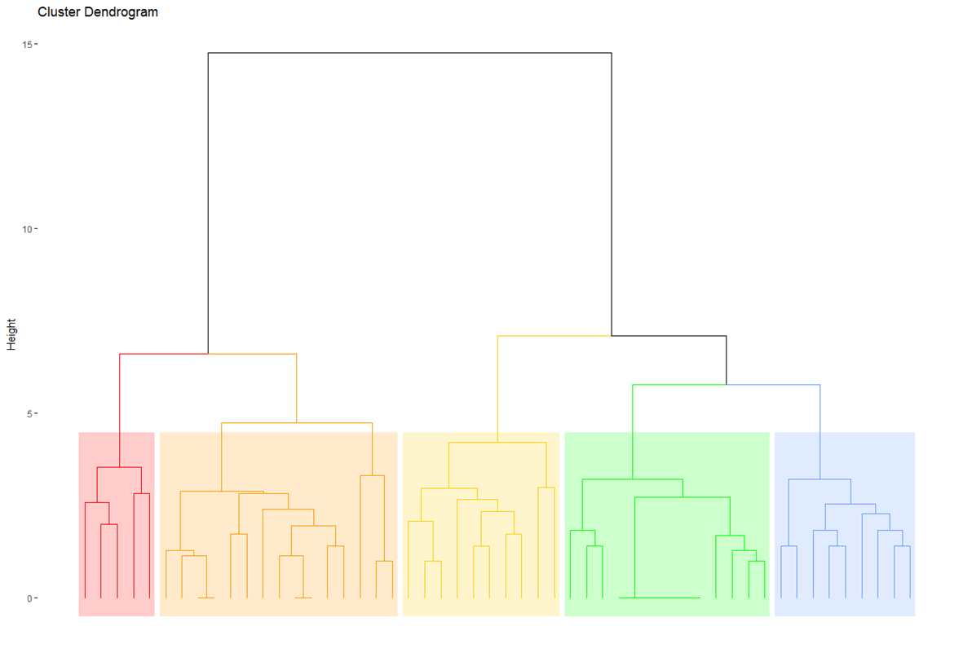
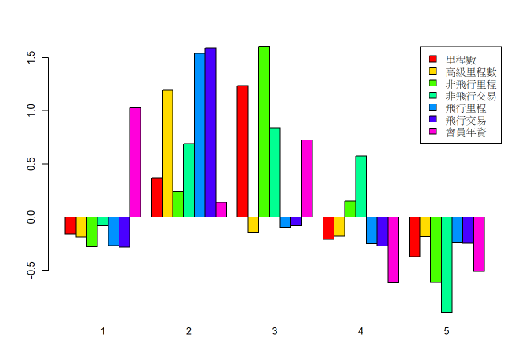
集群分析：分類、權變管理
分完群、管理工作才開始
族群特徵 ➔ 名稱、策略
分群多少群才好？ 什麼才是好的分群？
嘗試錯誤
看到族群特徵，才知道分得好不好
  好辨識、好溝通、好操作

Slide 7
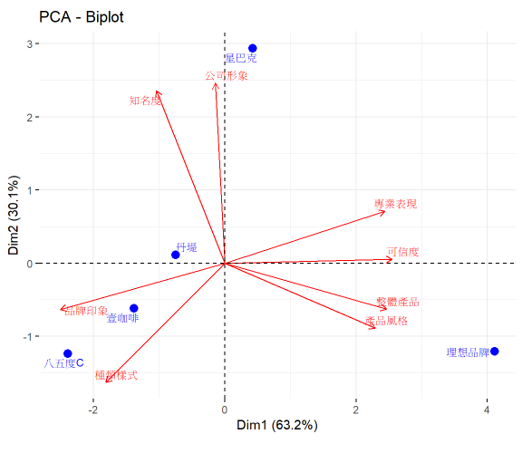
尺度縮減：將整個資料表格投射到策略空間
種類樣式 產品風格 整體產品 公司形象 品牌印象 知名度 專業表現 可信度
丹堤 3.10 2.55 2.85 2.98 2.28 2.66 2.42 2.22
星巴克 2.35 2.68 2.84 3.21 2.07 3.27 2.62 2.22
八五度 3.23 2.69 2.79 2.77 2.73 2.65 2.13 1.99
壹咖啡 2.90 2.62 2.74 2.70 2.57 2.66 2.41 2.09
理想品牌 2.56 3.17 3.19 2.71 1.72 2.23 2.81 2.50
一張圖呈現表格中大部分的資訊
  63.2% + 30.1% = 93.3%
  欄位之間的相關性
  資料點(分析對象)之間的相似性
  資料點和欄位之間的關係
包含全部分析對象和全部屬性欄位 (其實連類別欄位也可以)
各分析對象在各屬性的整體性比較
將整份資料表格投射到策略空間
觀察策略空間之中的策略族群
在策略空間之中的規劃公司的策略(品牌、產品定位)

Slide 8
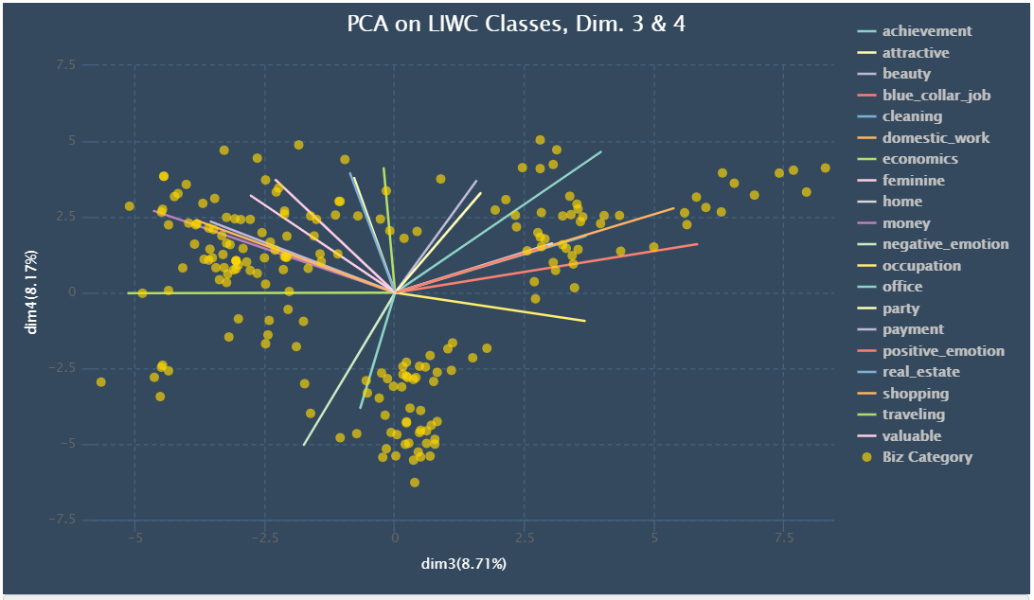
互動式網頁與APP
看出整體的結構
比較個體的細節
https://bap.cm.nsysu.edu.tw/?page_id=1767

Slide 9
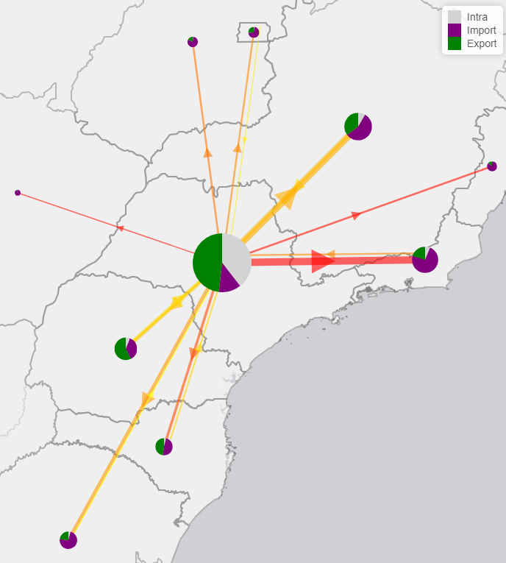
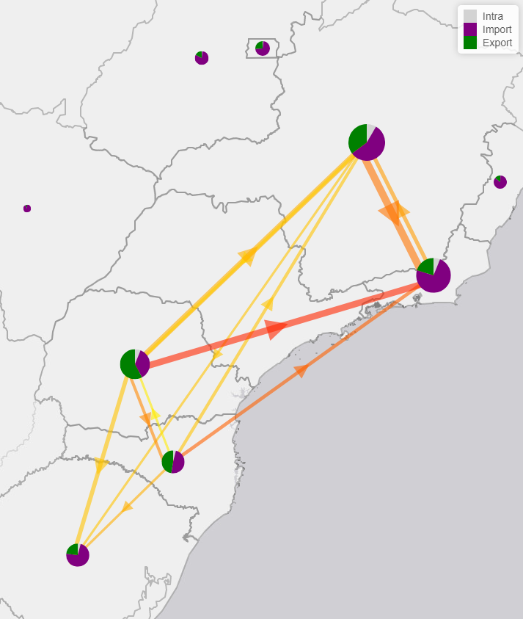
時、空間資訊的視覺化
物流方向
資訊切割、分析層次
物流量
延遲比率
物流量
延遲比率
10K
15%
1.5K
15%
300
1%
300
1%
SP佔八成買賣
東南10省佔86.4%物流
https://bap.cm.nsysu.edu.tw/msrc/2019bar/olist06a.html

Slide 10
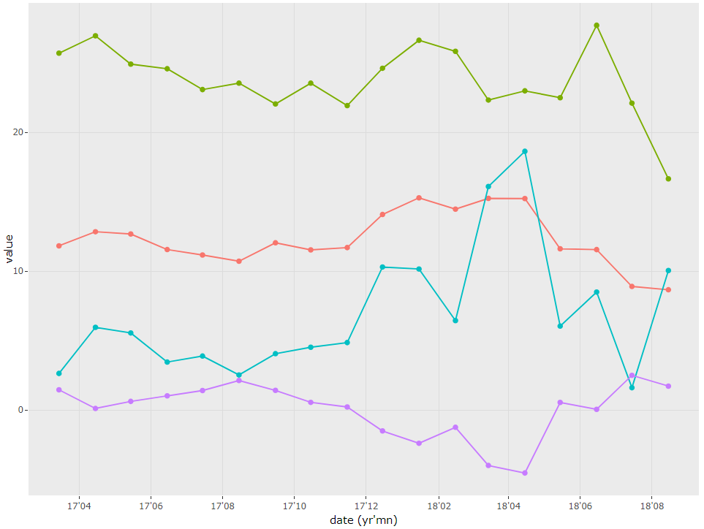
物流績效指標
漂亮的圖未必好用
預計送達
實際送達
延遲比率
標準化評等

Slide 11

呈現溝通
資料收集
規劃設計
工具操作
專業知識
資料分析
預測模擬

Slide 12
策略規劃層次 ⬄ 資料分析方法
探索現況
Unsupervised Learning
尺度、集群 → 現象、結構、趨勢
設定目標
Visualization
創意呈現 → 價值邏輯
預測情境
Supervised Learning :
已知 → 未知；過去 → 未來
策略規劃
Linear Programing
調整、調度 → 目標、目的

